Slide 1
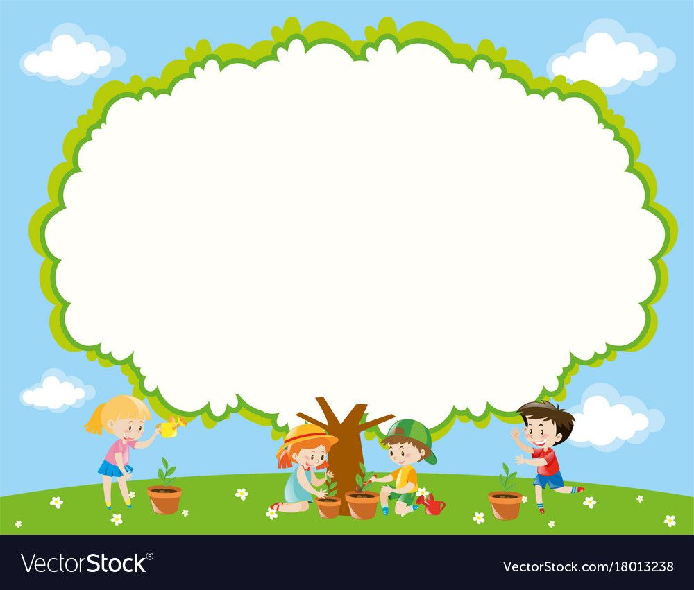


PHÒNG GIÁO DỤC VÀ ĐÀO TẠO QUẬN LONG BIÊN
TRƯỜNG MẦM NON ĐÔ THỊ VIỆT HƯNG
Kể chuyện
Thỏ con không vâng lời
Độ tuổi : Nhà trẻ ( 24 - 36 tháng )
Thời gian : 15 - 20 phút
GV Thực hiện : Nguyễn Thị Phương Bình

Slide 2



1: Ổn định tổ chức – gây hứng thú
Cho trẻ hát bài hát " Mẹ yêu không nào"

Slide 3



2 : Phương pháp, hình thức tổ chức
Kể chuyện cho trẻ nghe

Slide 4



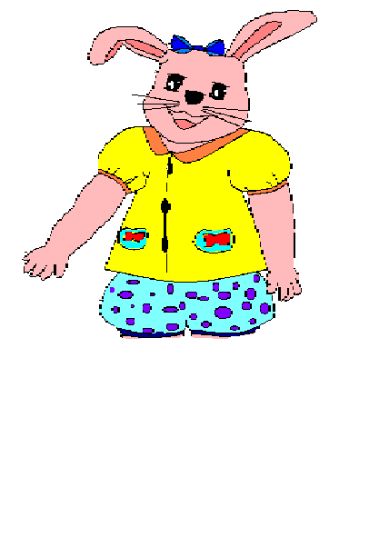



Cô kể diễn cảm lần 1

Slide 5
Cô kể diễn cảm lần 2

Slide 6
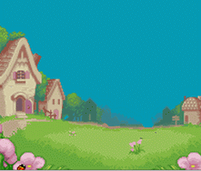


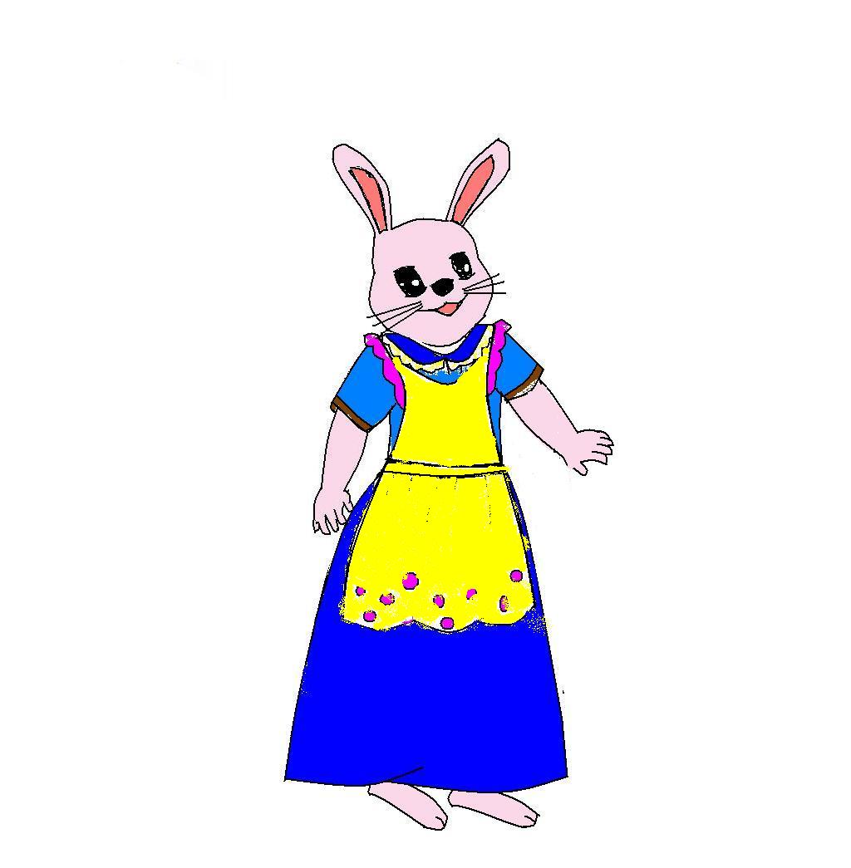
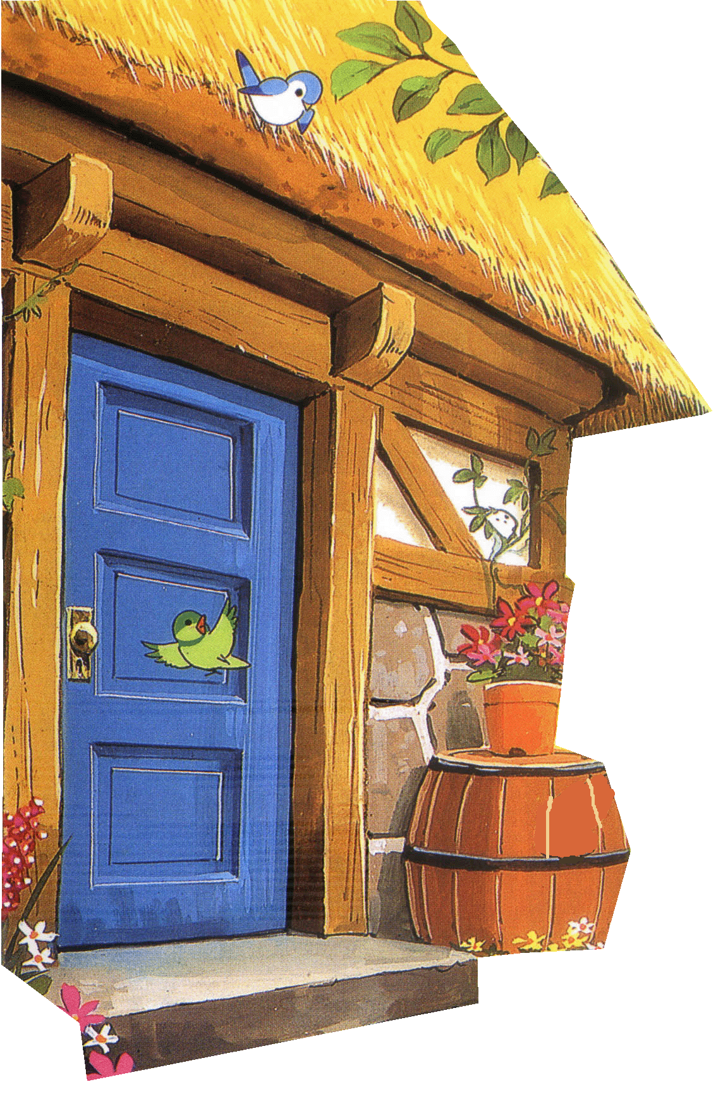
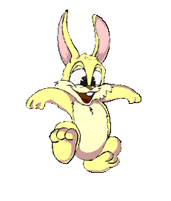
Thỏ con của mẹ ! Con ở nhà chớ đi chơi xa con nhé !
Vâng ạ ! Con ở nhà con không đi chơi xa

Slide 7

Thỏ con ơi ! Ra vườn kia chơi đi, ở đấy có cỏ có hoa nè ! Thích lắm !

Slide 8


Slide 9
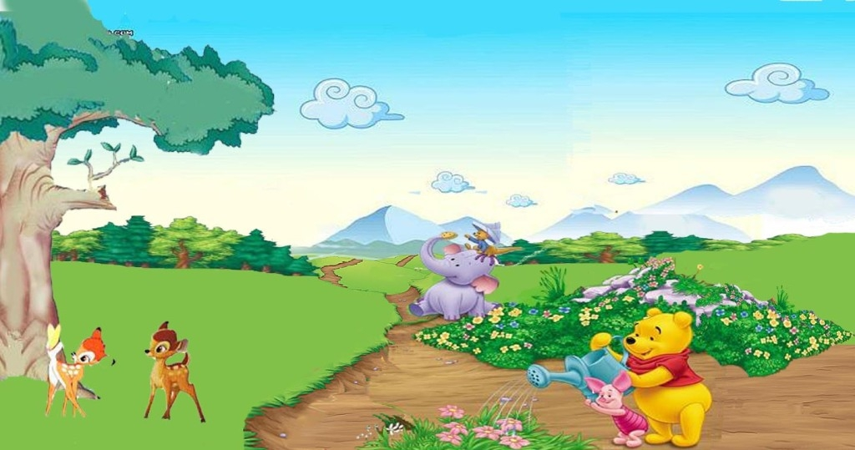



Slide 10

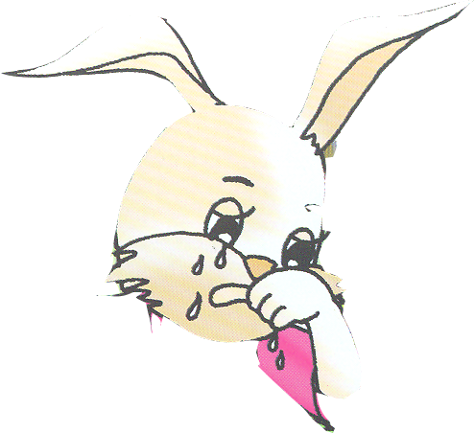
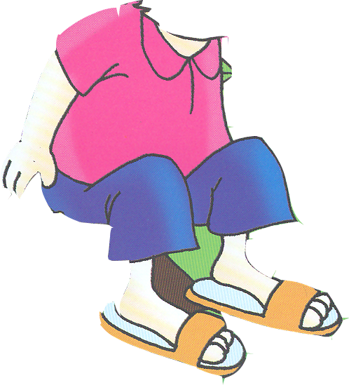
Hu hu hu...
Mẹ ơi ! Mẹ ơi !....

Slide 11
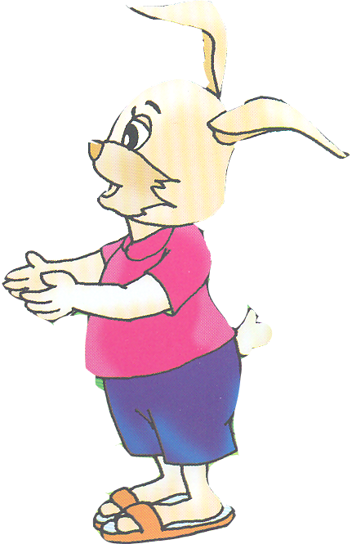

Slide 12
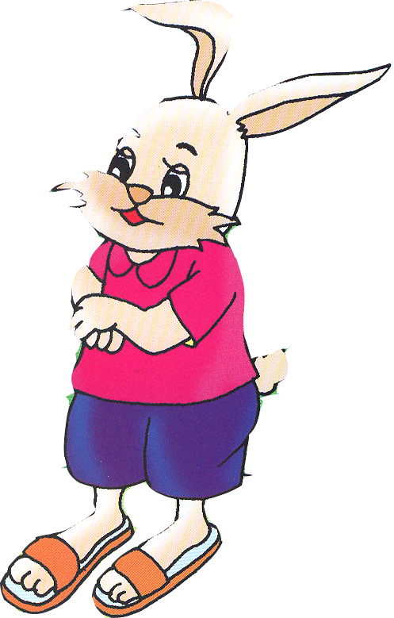
Mẹ ! Mẹ ! Mẹ dặn con ở nhà con lại đi chơi xa, con xin lỗi mẹ

Slide 13

ĐÀM THOẠI TRÍCH DẪN NỘI DUNG CÂU CHUYỆN

Slide 14


Câu chuyện có tên là gì?
5
4
3
2
1
0

Slide 15

Truyện:
Thỏ con không vâng lời

Slide 16
Trong câu chuyện có những nhân vật nào?
5
4
3
2
1
0

Slide 17
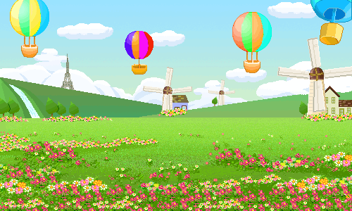
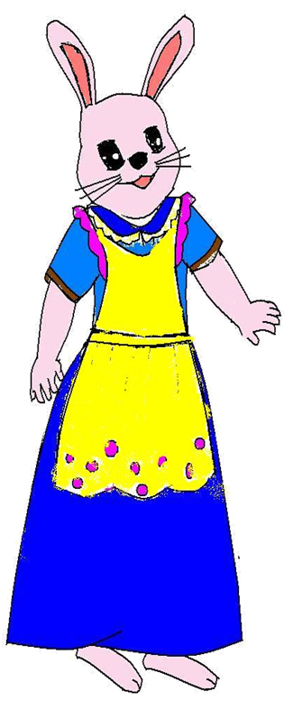
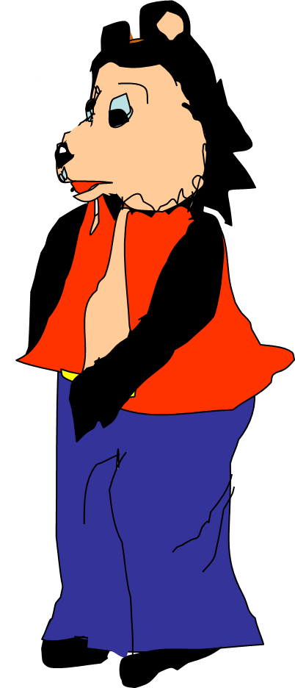

Slide 18
Thỏ mẹ dặn thỏ con điều gì ?
5
4
3
2
1
0

Slide 19
Thỏ con của mẹ ! Con ở nhà chớ đi chơi xa con nhé !
Vâng ạ ! Con ở nhà con không đi chơi xa

Slide 20
Bạn nào đến rủ thỏ con đi chơi ?
5
4
3
2
1
0

Slide 21
Thỏ con ơi ! Ra vườn kia chơi đi, ở đấy có cỏ có hoa nè ! Thích lắm !

Slide 22
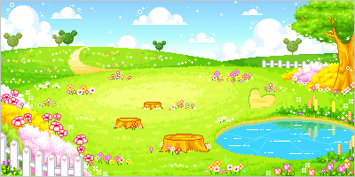
Khi đi chơi với Bươm Bướm chuyện gì đã xảy ra với Thỏ con?
5
4
3
2
1
0

Slide 24

Thỏ con lạc đường ai đã giúp Thỏ con?
5
4
3
2
1
0

Slide 25
Hu hu hu...
Mẹ ơi ! Mẹ ơi !....

Slide 26
Thỏ con đã nói gì với Thỏ mẹ?
5
4
3
2
1
0

Slide 27
Mẹ ! Mẹ ! Mẹ dặn con ở nhà con lại đi chơi xa, con xin lỗi mẹ

Slide 28
Giáo dục trẻ

Slide 29
Cô kể diễn cảm lần 3:
Sử dụng hoạt cảnh rối

Slide 30
3: Kết thúc

